Slide 1
Môn : Toán
Lớp: 4A
Bài: Luyện tập chung
GV: Hoàng Thị Kim Oanh

Slide 2
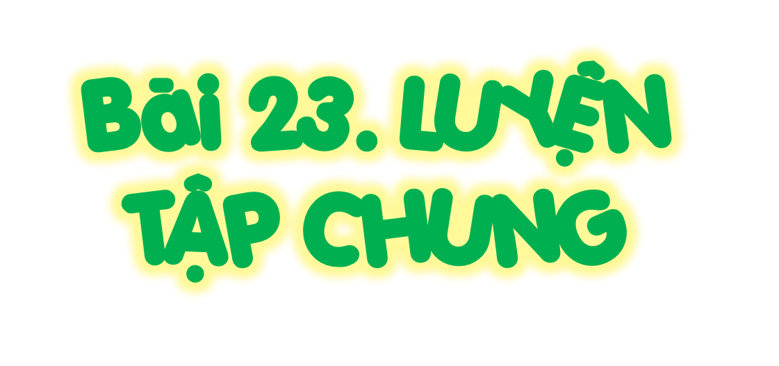
Notes:
T

Slide 3
Củng cố kĩ năng nhận biết các góc (nhọn, bẹt, tù); hai đường thẳng song song, hai đường thẳng vuông góc.
Thực hành vẽ được hai đường thẳng song song; hai đường thẳng vuông góc.
Liên hệ kiến thức, kĩ năng về hình học trong đời sống.

Slide 5
Luật chơi
Quan sát câu hỏi và ghi đáp án vào bảng con.
Trả lời đúng được 1 bông hoa điểm cộng.

Slide 6
Câu 1: Để đo góc, người ta thường dùng loại thước nào?
Thước đo góc
+1

Slide 7
Câu 2: Hai đường thẳng song song không bao giờ cắt nhau. Đúng hay sai?
Đúng
+1

Slide 8
Hai đường thẳng vuông góc với nhau tạo thành 2 góc vuông. Đúng hay sai?
Sai (4 góc vuông)
+1

Slide 9
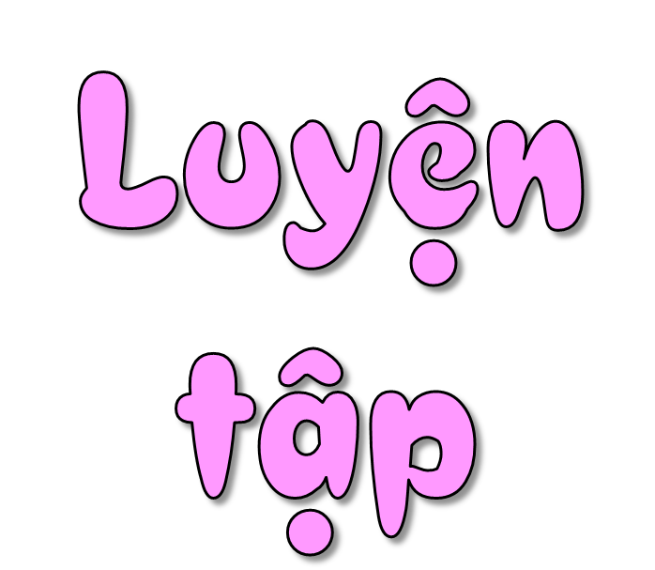
Notes:
T

Slide 10
Góc nhọn là: góc đỉnh O, cạnh OA, OD.
Góc Tù là: góc đỉnh I, cạnh IK, IH.
Góc vuông là: góc đỉnh N, cạnh NM, NP.

Slide 11
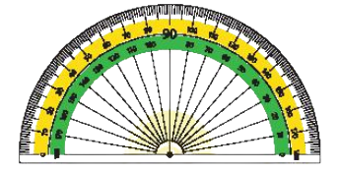
b) Dùng thước đo góc để đo độ lớn của các góc trên.
Góc đỉnh O, cạnh OA, OB có số đo là 60º
Góc tù đỉnh I, cạnh IK, IH có số đo là 120º
Góc đỉnh N, cạnh NM, NP có số đo là 90º

Slide 12
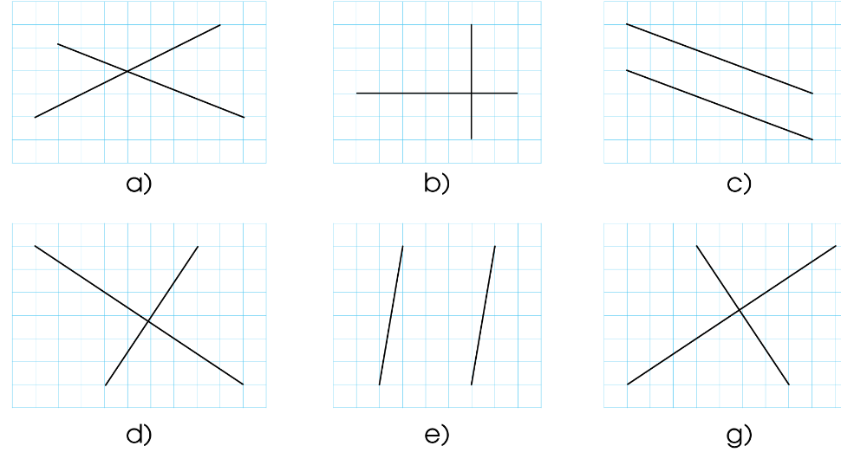

Slide 13
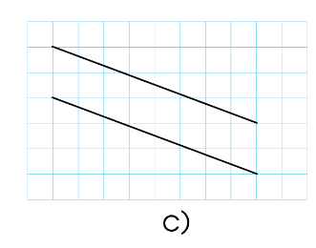
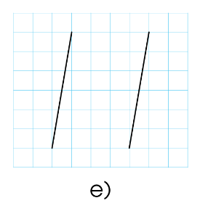
Các cặp đường thẳng song song

Slide 14
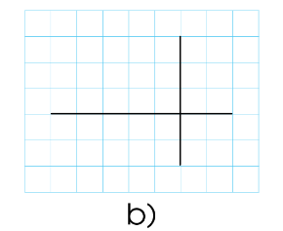
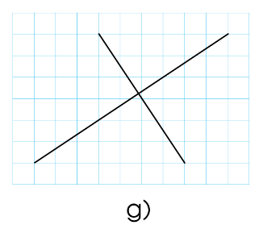
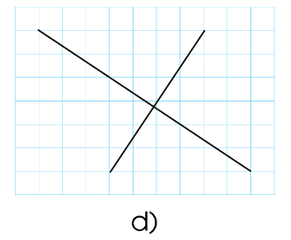
Các cặp đường thẳng vuông góc
Notes:
T

Slide 15
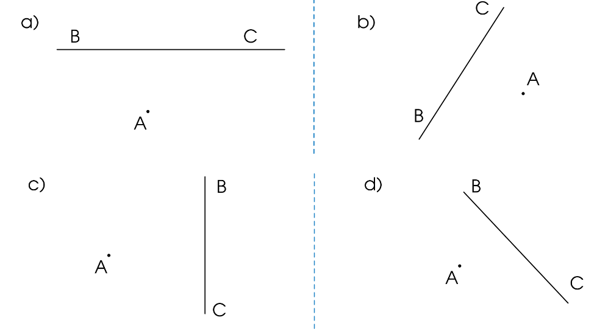

Slide 17
Bài học hôm nay, em đã ôn tập được những kiến thức gì?
Để nắm chắc kiến thức đó, em nhắn bạn điều gì?

Slide 18
